Slide 1
TensorVision
Автор идеи: Сергей Матвеев Ментор: Сергей Матвеев Команда проекта: Курилович Александр - EDA, прототипирование, поиск датасета, базовый функционал
Трофимов Илья - прототипирование, обзор литературы Кузнецов Юрий - web-сервис для компрессии и хранения видео

Slide 2
План доклада
Описание проекта
Введение
Постановка задачи
Структура проекта
Стэк технологий
Метрики
Используемые тензорные разложения
Демонстрация результатов
Результаты сжатия отдельных видео
Опорный кадр + сжатие остатков
Метрики на полном датасете
Сравнение метрик качества на видео с разными разрешениями
Демонстрация web-сервиса
Выводы

Slide 3

Описание проекта

Slide 4

Постановка задачи
Научная часть: Проверить идею о возможности сжатия видеопотока в популярные тензорные форматы:
формат Таккера
формат Tensor Train
Инженерная часть: Сделать web-сервис для компрессии и хранения видео в сжатой тензорной форме
Полезность: новый технологический подход к сжатию с потерями реальных видеоданных с аналитическим выбором уровня потерь
Имиджевый “выхлоп”: надежда сделать исследовательскую работу на стыке с реальными технологиями
High volume of video files in raw formats
Effective lossy video compression and storage
N млн
Limited bandwidth
Transmission of compressed video & fast decoding
TensorVision
End-user experience
Selection of relevant quantitative metrics
Зависит от объема хранимых данных и размера аудитории

Slide 5
Польза бизнесу/пользователям от проекта и внедрения
Где применять?
Хранение многомерных данных (эффективное сжатие)
Стримминг (эффективное сжатие и быстрое декодирование)
Кто пользователи?
b2b - Облачное хранение видеофайлов
b2c - Облачное/Локальное хранение видеофайлов, стримминг
Востребованность
Аналогичные решения на рынке
https://tensortour.com/
Возможность применения бизнес-юнитами VK
Хранение и стримминг видеофайлов (ВКонтакте)

Slide 6
Структура проекта
HDD/SSD
NumPy (RAM)
class instance
RAW video (YUV420)
opencv2 (FFMPEG)
Стэк: ffmpeg, ffmpeg-quality-metrics, numpy, tensorly, opencv2, matplotlib, scikit-image, pickle, django
Данные https://media.xiph.org/video/derf/
Выбор моделей:
Tucker decomposition (st-HOSVD)
Tensor Train decomposition (TTSVD)
Обоснование: Имеют хорошую обобщающую способность, применяются для сжатия многомерных данных, учитывают межкадровую и межканальную корреляцию
Метрики качества: CR-PSNR, CR-SSIM
Оригинальность решения: Большинство подходов находятся на стадии научных исследований для применения к задачам видеокомпрессии.
Video (RGB24)
Encode
TensorVideo (st-HOSVD, TTSVD)
Compressed Video (.ctv)
Decode
Decoded video (RGB24)
opencv2 (FFMPEG)
Output video (YUV420)
Параметры моделей выбираются аналитически для заданного качества

Slide 7
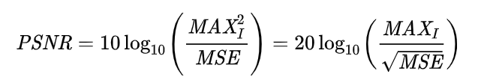
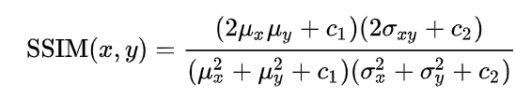
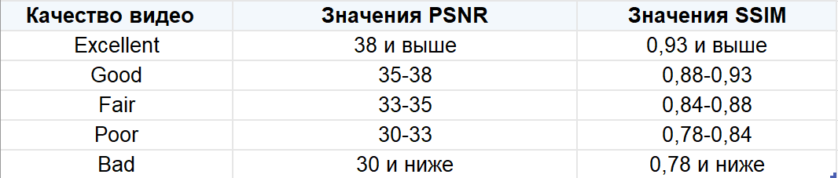
Метрики
PSNR
SSIM
+
+
Простая метрика, не требующая сложных вычислений
Имитирует аспекты человеческого восприятия
-
-
Оценка PSNR не может полностью соответствовать визуальному качеству
SSIM требует больше вычислительных ресурсов

Slide 8
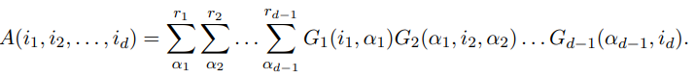
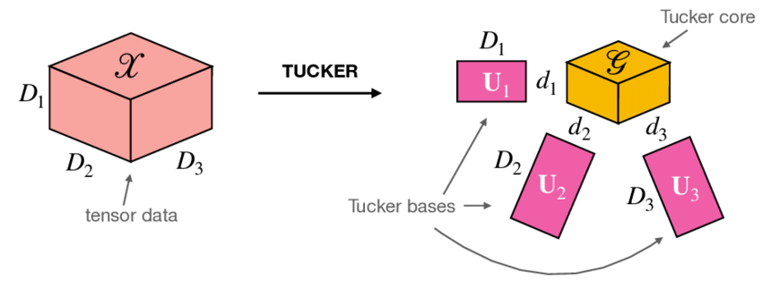
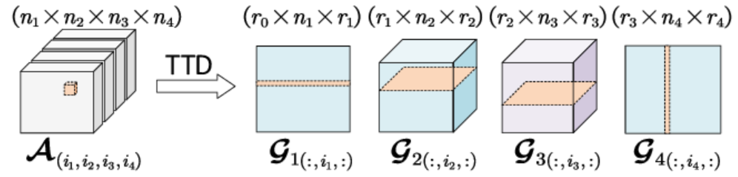
Тензорные представления многомерных данных
Tucker (st-HOSVD)
Tensor-train (TTSVD)
(factors)
https://www.researchgate.net/figure/Schematic-illustration-of-Tucker-decomposition-for-N-3_fig1_332439103
10.1109/CVPR46437.2021.01053
Tensor format | Compression complexity | Elementwise access complexity
Tucker | ~O(N ^{dim + 1}) | ~O(r ^{dim + 1})
Tensor-Train | ~O(N ^{dim + 1}) | ~O(dim x r ²)
Ранги разложений выбираются аналитически исходя из заданной метрики качества (PSNR)

Slide 9
Результаты проекта

Slide 10
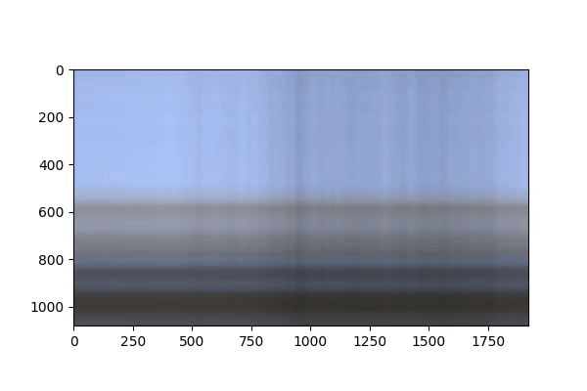
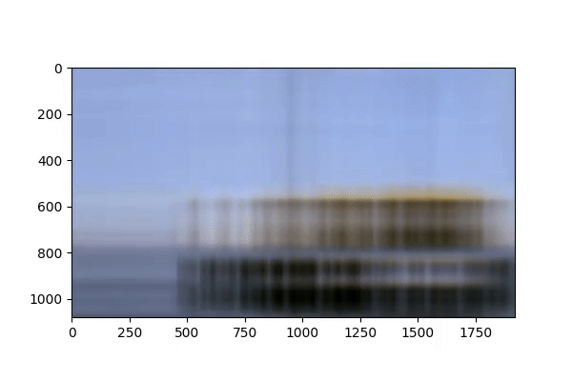
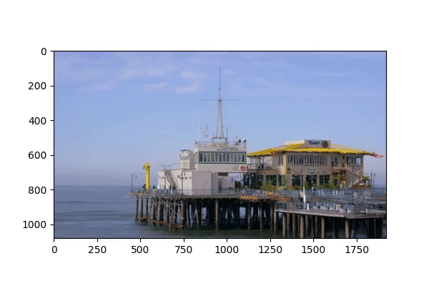

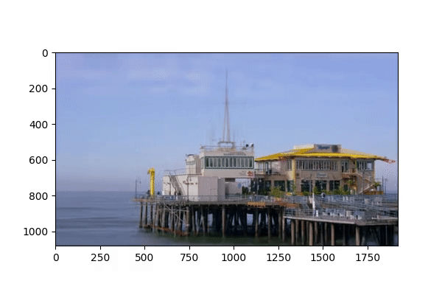
Демонстрация - 1: FullHD. Tucker (st-HOSVD)
CR = 3784.0; PSNR = 17.6 dB
CR = 1145.4; PSNR = 20.6 dB
Оригинал
CR = 65.1; PSNR = 25.2 dB
CR = 5.8; PSNR = 30.2 dB

Slide 11
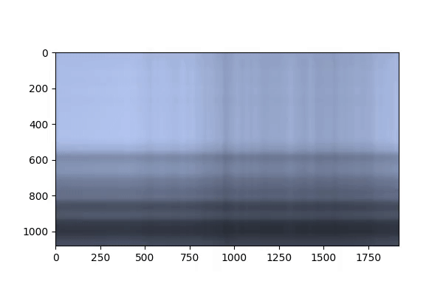
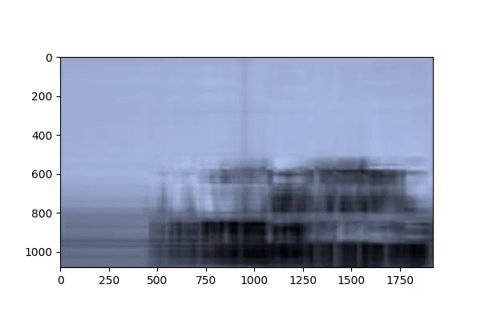
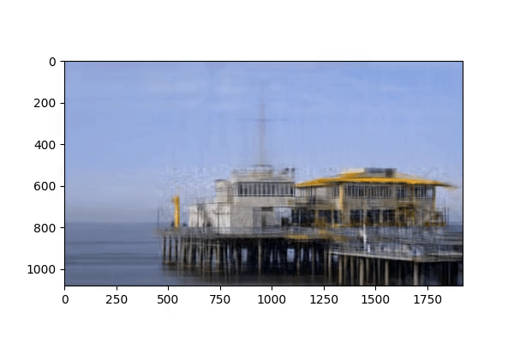

Демонстрация - 1: FullHD. Tensor Train (TTSVD)
CR = 5144.0; PSNR = 17.4 dB
CR = 429.8; PSNR = 20.9 dB
Оригинал
CR = 22.5; PSNR = 25.6 dB
CR = 2.7; PSNR = 30.3 dB

Slide 12
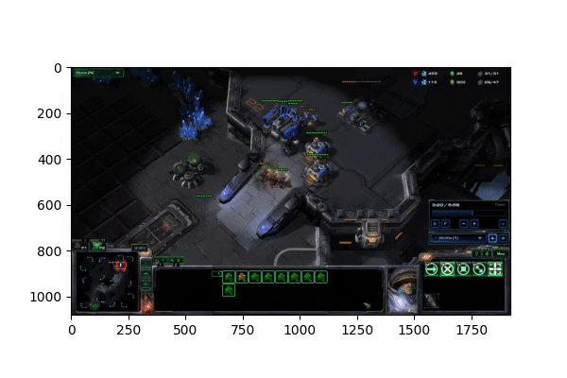
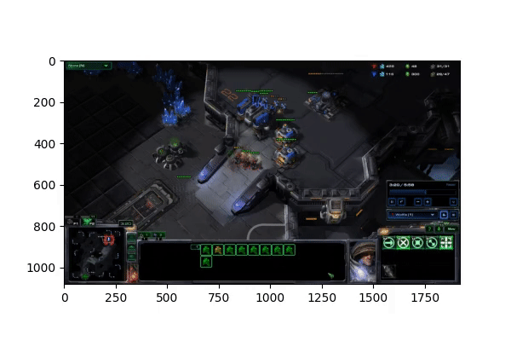

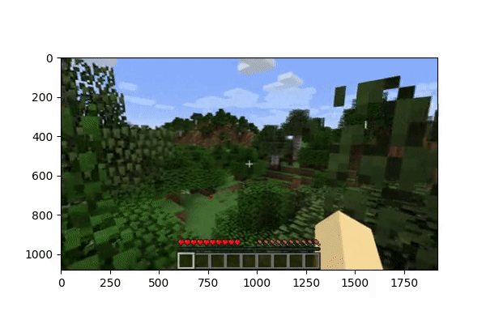
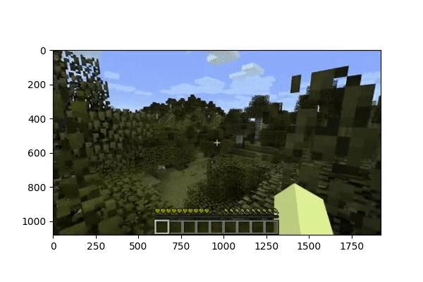

Демонстрация - 2. Сжатие различных видео
Tucker
TT
Оригинал
CR = 11.7; PSNR = 30.5 dB
CR = 7.2; PSNR = 31.4 dB
CR = 3.8; PSNR = 25.3 dB
CR = 1.6; PSNR = 24.2 dB

Slide 13
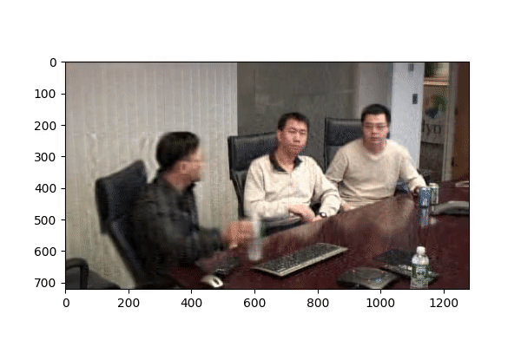
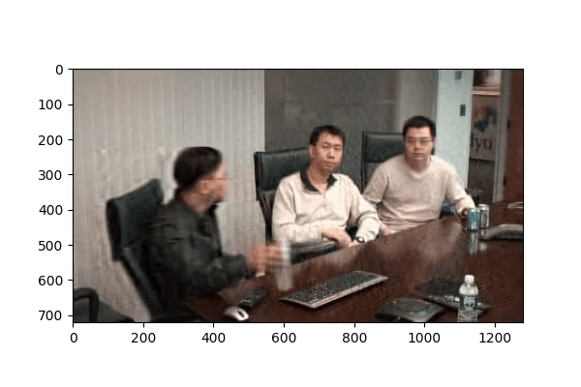

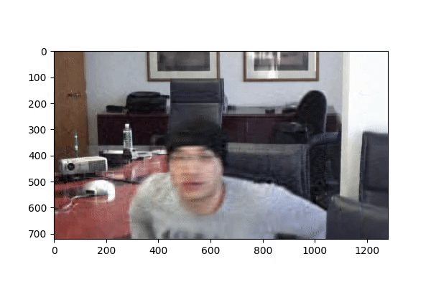
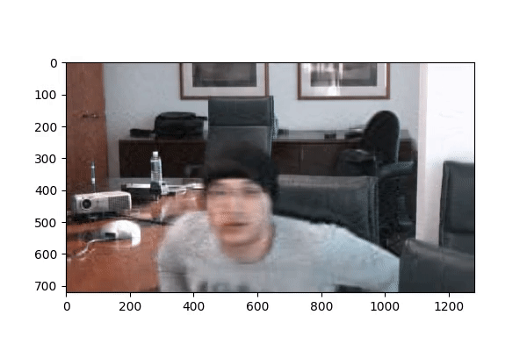
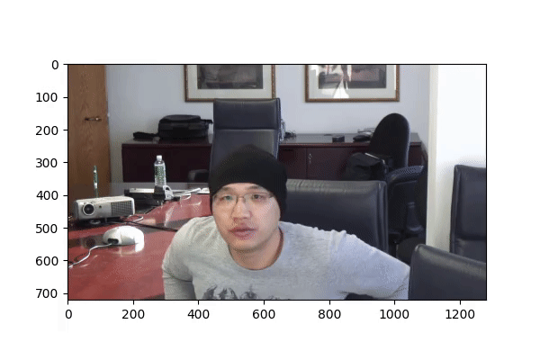
Демонстрация - 2. Сжатие различных видео
Tucker
TT
Оригинал
CR = 41.7; PSNR = 28.3 dB
CR = 28.5; PSNR = 28.0 dB
CR = 26.4; PSNR = 28.1 dB
CR = 21.0; PSNR = 27.7 dB

Slide 14

Использование опорного кадра
Tucker, PSNR = 25 dB
Оригинал
Данный подход требует дальнейшей доработки

Slide 15
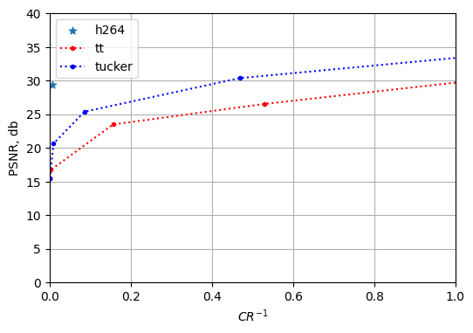
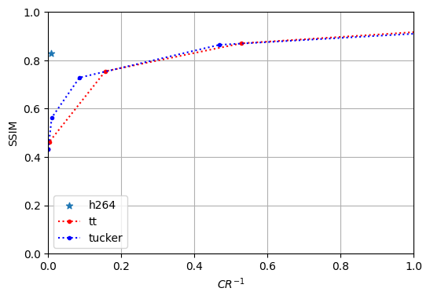
Сравнительный анализ работы алгоритмов
Исходный датасет:
30 видео в y4m формате (yuv420) . 30-60 фреймов
Общий размер ~3.9 Гб
Для оценки CR считаем отношение размера датасета до сжатия и в сжатом формате.
Chunk size = 30 фреймов
PSNR и SSIM усреднены по всем видео в датасете

Slide 16
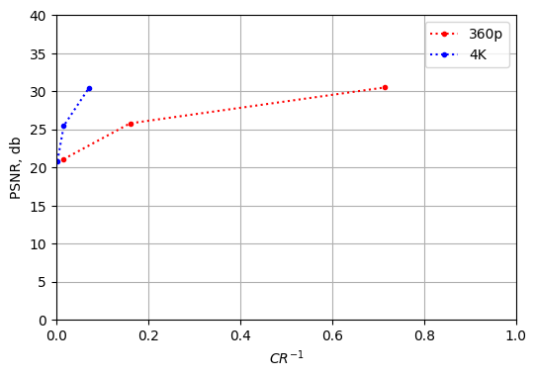
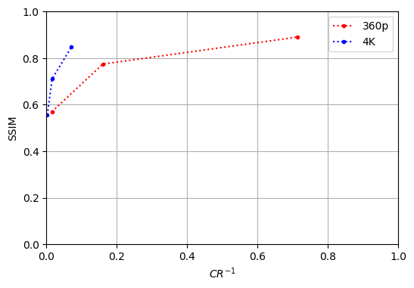
Влияние разрешения видео на CR
Датасет 4K:
4K (3840x2160)
14 видео в y4m формате (yuv420)
60 фреймов
Общий размер ~20.7 Гб
Chunk size = 20 фреймов
Tucker format (st-HOSVD)
~7 часов для компрессии на CPU (1 измерение)
Датасет 360p:
360p (640x360)
14 видео в y4m формате (yuv420)
60 фреймов
Общий размер ~0.276 Гб
Chunk size = 20 фреймов
Tucker format (st-HOSVD)
~3 минуты для компрессии на CPU (1 измерение)
СR увеличивается в 6-10 раз для 4K относительно 360p

Slide 17

Демонстрация web-сервиса

Slide 18
Результаты
Реализован базовый функционал для видеокомпрессии с использованием следующих тензорных форматов:
Tucker
Tensor-Train
Разработан и реализован алгоритм аналитического нахождения рангов разложений для получения заданной метрики качества (PSNR)
Проверен “наивный” подход с использованием опорного кадра
Проанализировано влияние разрешения видео на качество видеокомпрессии
Разработан Web-сервис для компрессии и хранения видео

Slide 19
Выводы
Выводы:
Исследованные подходы позволяют эффективно сжимать видео, но требуют дальнейшей доработки для конкуренции с SOTA кодеками
Формат Tucker’a в среднем дает лучшую компрессию (CR) чем Tensor-Train при идентичном качестве
Подход с использованием опорного кадра требует дальнейшей доработки
Методы лучше работают для видео более высокого разрешения (в 6-10 раз для 4K vs 360p)
Могут быть использованы в web-сервисе
Дальнейшие направления:
Оптимизация быстродействия: GPU(PyTorch), оптимизация алгоритмов (e.g. randomized-SVD vs. SVD), распараллеливание работы
Улучшение качества сжатия: предобработка данных + эвристики
Интеграция в существующие решения для видеокомпрессии
Доработка web-сервиса

Slide 20
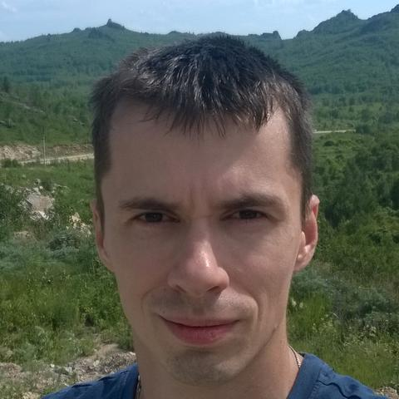

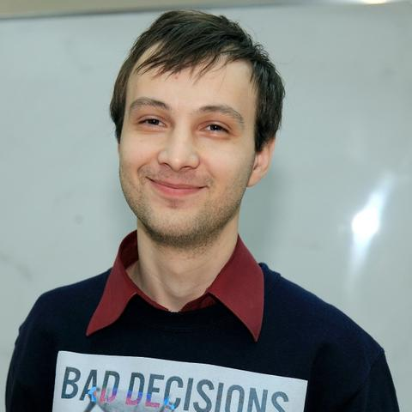

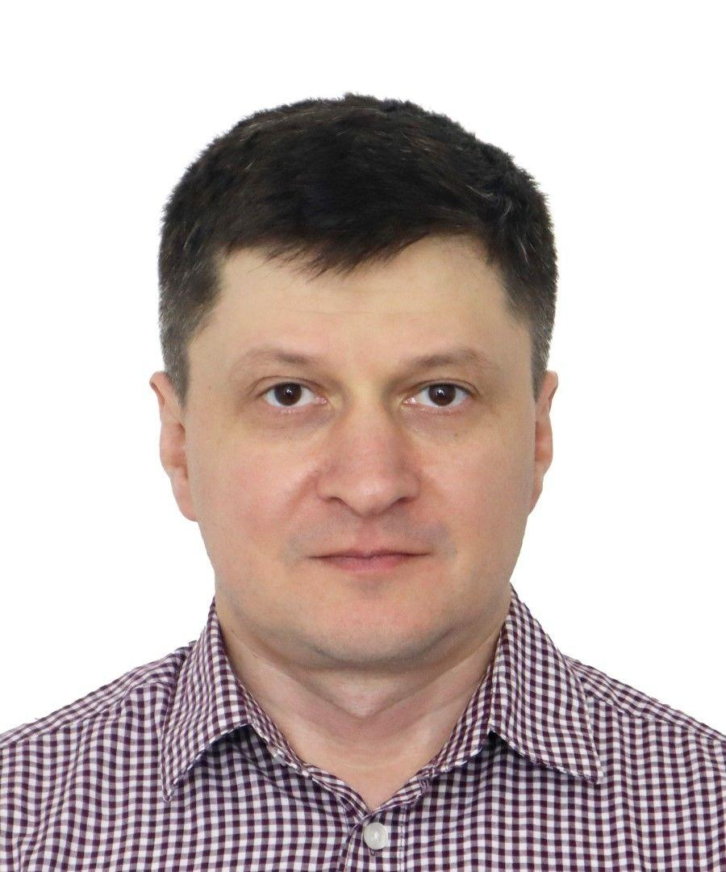
Команда проекта
Сергей Матвеев
Илья Трофимов
Александр Курилович
Юрий Кузнецов
Ментор
Прототипирование
Обзор литературы
EDA
Поиск датасета
Прототипирование
Базовый функционал
Web-сервис для компрессии и хранения видео

Slide 21

Спасибо за внимание!

Slide 22
Работа над проектом

Slide 23
Road map
Обзор тензорных методов сжатия
Выбор датасета, чтение и запись данных
Tucker
decomposition
Tensor Train decomposition
Программная реализация энкодера/декодера
Сен
Окт
Ноя
Дек

Slide 24
Планы к следующему контрольному рубежу
1
2
3
4
Dataset selection
EDA
Metrics selection
Literature review
Tacker decomposition
Tensor Train decomposition
Analysis
Software decoder implementation
Encoder Implementation
Project defence

Slide 25

Что сделали
1
2
Чтение/запись видео из/в RAW формат
Видеокомпрессию при помощи Tucker decomposition и TTSVD
3
4
Чтение/запись видео из/в сжатый формат
Прототип для аналитического выбора рангов разложения с использованием нормы Фробениуса в TTSVD

Slide 26
Что не успели сделать
1
2
Стримминг
Сервис
3
4
Аналитическое вычисление рангов тензорных разложений для Tucker decomposition
Реализация на PyTorch(CUDA)

Slide 27
Возможность решения существующих недоработок проекта
Чтение raw видео chunk-ами
Распараллеливание видеокомпрессии

Slide 28

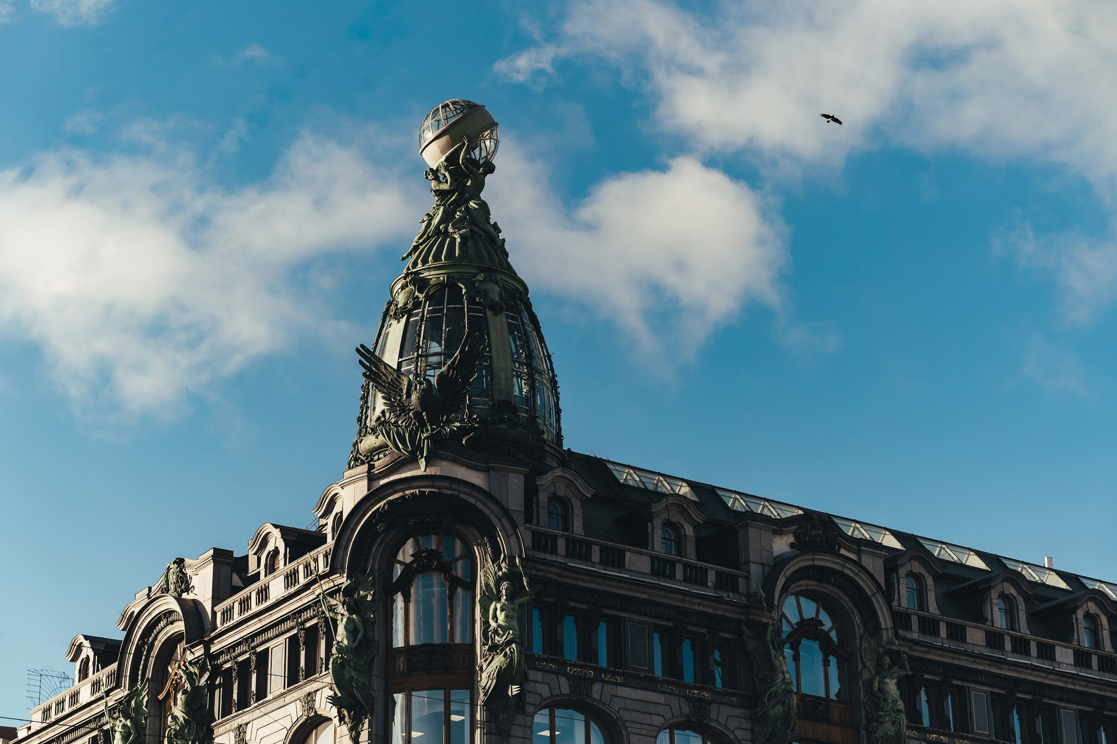
Оригинальность продукта
Так как тензорные методы для сжатия и обработки видео-потока находятся на этапе “научных разработок” (публикуется много статей) есть шансы попасть в область до этапа патентных заявок и опередить (в хорошем смысле) конкурентов

